Slide 1
ASR STOK Proje sunumu
Grup 6

Slide 2

BİZ KİMİZ ?
Aysun Görpe
Ayşe Nur Gürbulak
Ayşem Sude Karagöz
Duygu Gözde Kayabaşı
Gizem Nur Çelik
Hilal Toklu
Melisa Demir
Şerife Nefise Otlaklı
Şule Otlaklı
Yaren Koç

Slide 3

Müşterimiz Kim? ASR CNC MAKİNE LTDŞTİ.

Slide 4

Projemizin Amacı Nedir?
Projemiz bir stok uygulamasıdır. Firmanın ürünlerinin stok miktarını, bu ürünlerin mevcut fiyatlarını , eski fiyatlarını , fiyattaki değişim oranlarını ve ürünlerin hangi para birimi cinsinden satın alındığını bir veri tabanında tutarak kullanıcı bu bilgilere erişmek istediğinde kullanıcıya bu verileri sunar. Ayrıca Firmanın diğer giderlerini de kullanıcıdan alarak aylık ve yıllık bazda firmanın gider hesabını yapar.

Slide 5

Fizibilite Çalışması aşamasında gereksinimlerimiz neydi ?
Firmanın manuel olarak stoğa ürünlerini eklemesi.
Firmanın stoktan ürün düşme işleminin otomatik olarak yapılması.
Kritik stok seviyesine ulaşan ürünler için firma sahibine uyarı bildirimi gitmesi.
Ürünlerin fiyatının veri tabanında tutulup her stok yenilendiğinde kullanıcıya fiyat güncelleme imkanı verilmesi.

Slide 6
Fizibilite Çalışması aşamasında gereksinimlerimiz neydi ?
Ürünlerin maliyetindeki değişimin fiyat güncellemesine göre otomatik olarak hesaplanması.
Firmanın diğer giderlerinin veri tabanında tutularak aylık ve yıllık olarak toplam giderlerin hesaplanması.
Ürünlerin stoktan manuel olarak düşülmesine imkan sağlanması.

Slide 7

Son aşamada değişen veya eklenen gereksinimler neler ?
Stoktan düşme işleminin sadece manuel olarak yapılması.
Firmanın istediği ürünü manuel olarak silebilmesi.
Ürünlerin hangi para birimiyle satın alındığının veri tabanında tutularak kullanıcı sorguladığında gösterilmesi.
Ürünlerin kategorilere ayrılıp her ürünün kategorisine göre stoğunun tutulması.
Uygulamaya şifre ve kullanıcı adıyla giriş yapılması.
Uygulamaya en son kimin giriş yaptığını ne işlem yaptığının kaydedilerek diğer kullanıcıya gösterilmesi.

Slide 8

Gerçekleştiremediğimiz gereksinimler neler?
Uygulamaya en son kimin giriş yaptığını ne işlem yaptığının kaydedilerek diğer kullanıcıya gösterilmesi.
Kritik stok seviyesine ulaşan ürünler için firma sahibine uyarı bildirimi gitmesi.

Slide 9

Biz bu süreci nasıl yönettik ?
Biz bu süreci agile proje yönetimi yaklaşımıyla yönetmeye çalıştık.
Uygulamayı 3 haftalık bir sprint planlayarak gerçekleştirdik.
Kodlama süreci aşağıdaki gibi devam etti ;
Sprint planlama Toplantısı
Sprint iş listesi
Günlük Scrum toplantıları
Ürün değerlendirme toplantısı

Slide 10
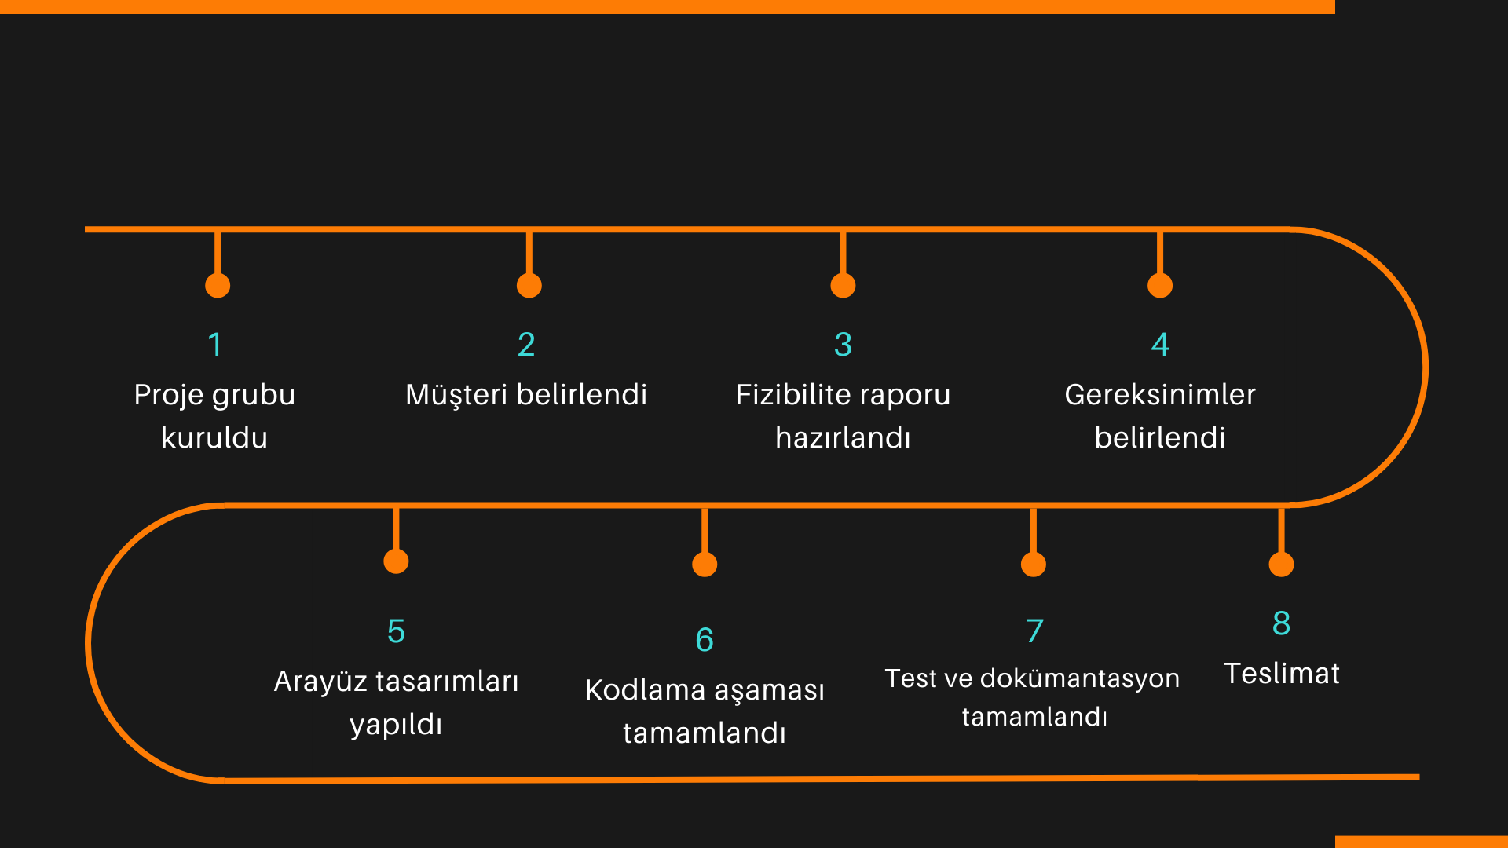

Slide 11
Müşteriyle Toplantılar
Müşteriyle sık periyotlarla toplantılar gerçekleştirerek sürecin nasıl ilerlediği konusunda bilgi verdik.
Gereksinimler için fizibilite aşamasından sonra müşteriyle soru- cevap şeklinde bir belge oluşturduk.
Arayüz tasarımını bitirdikten sonra müşteriye sunup onay aldıktan sonra kod aşamasına geçtik.
Son olarak projemizin ilk versiyonunu uygulamanın kullanımını detaylı bir şekilde anlatarak müşterimize teslim ettik.

Slide 12

Takım Toplantıları
İlk takım toplantımızı müşterimizi ve projemizi seçmek için yaptık
Sonrasında günlük olarak ilerleyişimizi yüz yüze toplantılarla ve Whatsapp grubumuz aracılığıyla takip ettik.
Her aşama için görev dağılımları yaptık sonrasında her üye yaptığı işi diğerleriyle paylaşıp onay aldı. Tüm takım tarafından onaylanan işler projeye dahil edildi.
Toplantılarımızı online toplantı platformlarını kullanarak yüz yüze toplanamayacağımız zamanlarda da sürecin ilerleyişini takip etmek amacıyla gerçekleştirdik

Slide 13

SİSTEM TASARIMI:

Slide 14




Uygulama Katmanları:
Kullanıcı Arayüzü Katmanı (UI Layer)
Veritabanı Katmanı (Data Access Layer)
Uygulama Mantığı Katmanı (Business Logic Layer)
Güvenlik Katmanı (Security Layer)

Slide 15
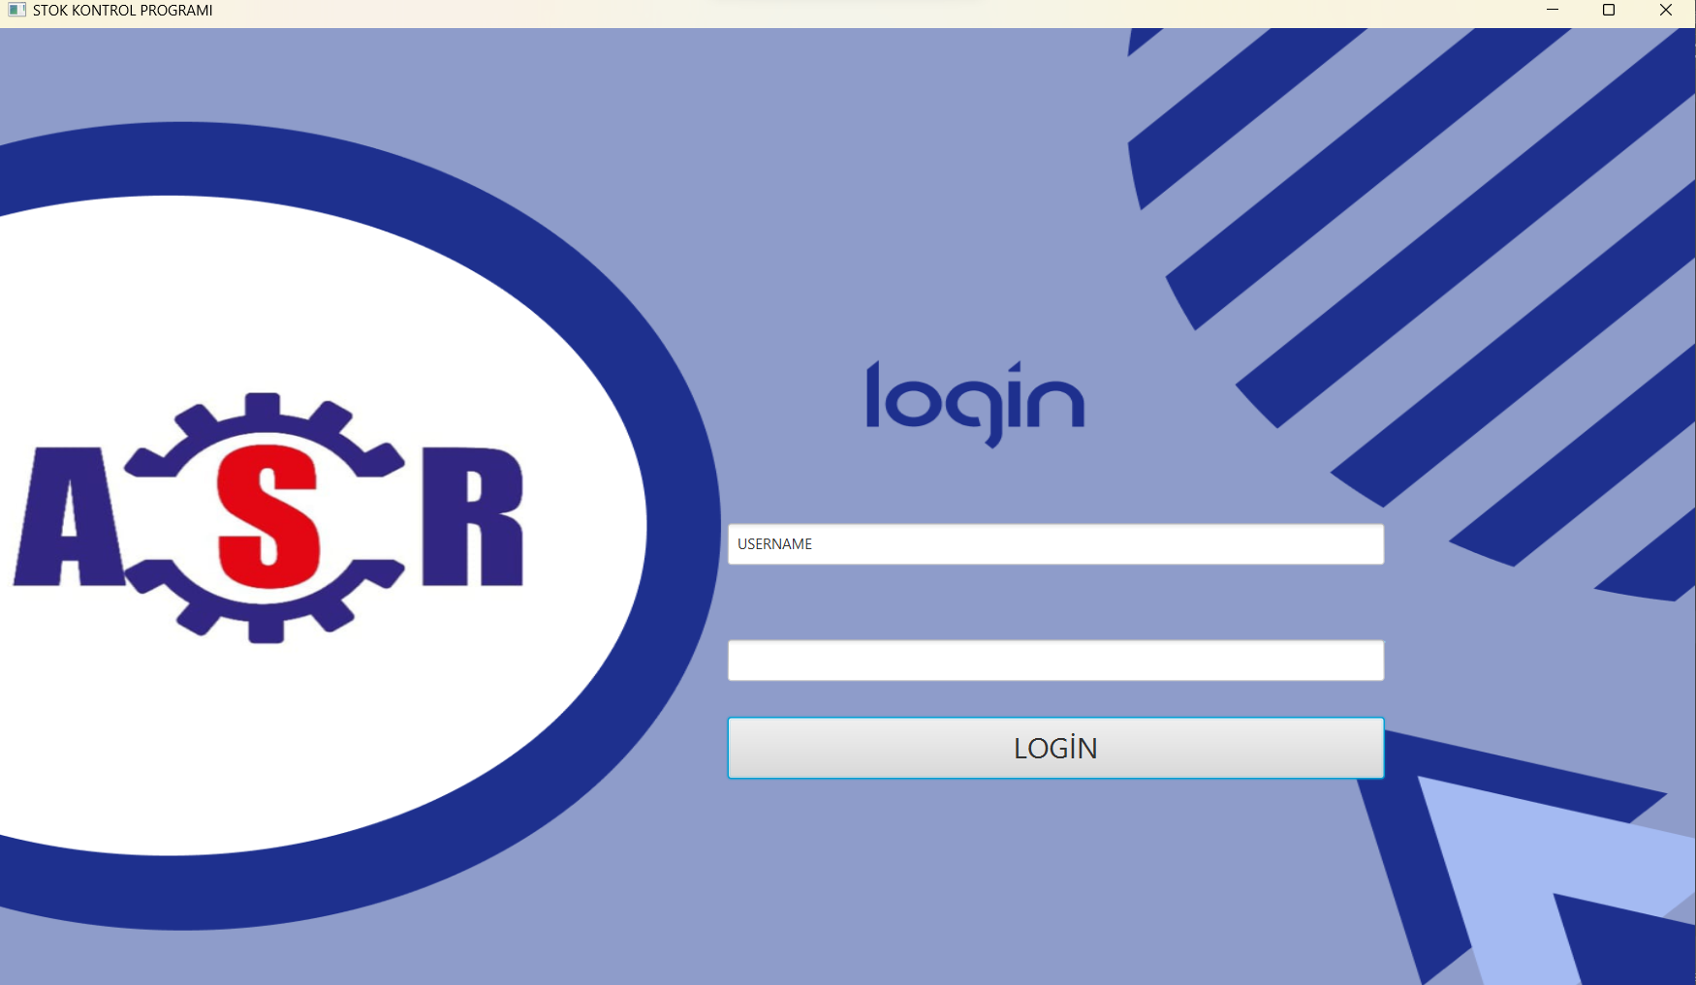
Arayüz tasarımı 1 : Giriş Ekranı

Slide 16
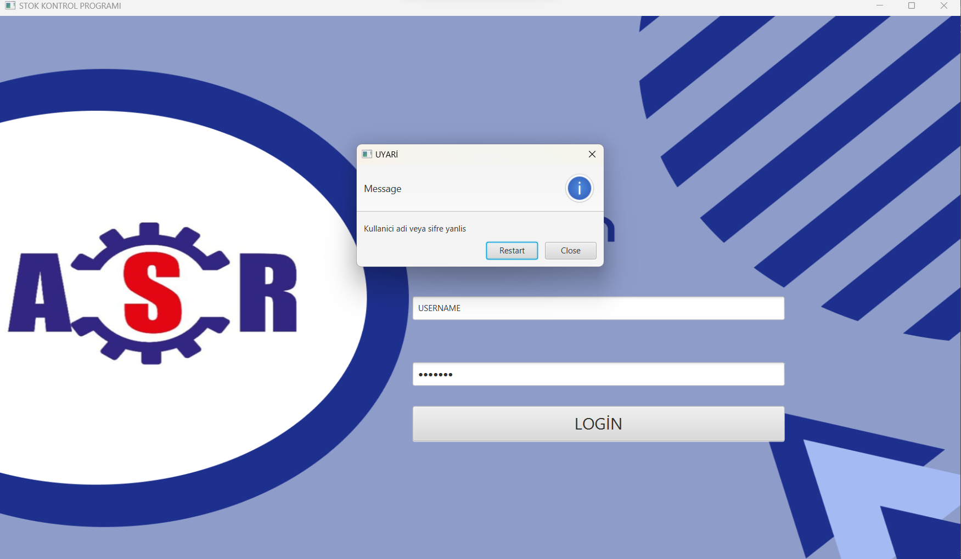
Arayüz tasarımı 2 : Giriş Ekranı (yanlış veri girişi)

Slide 17
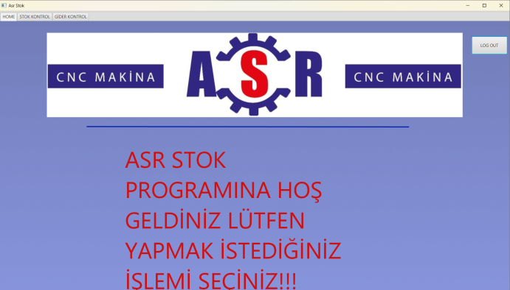
Arayüz tasarımı 2 : Ana Sayfa

Slide 18
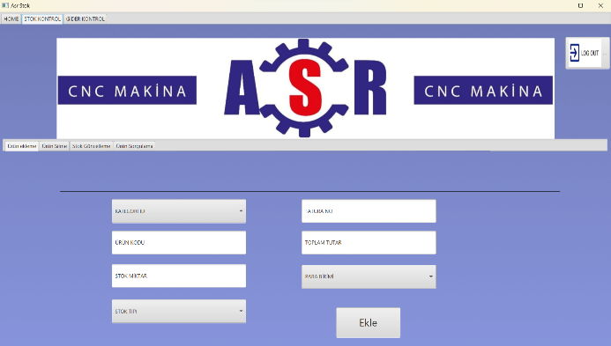
Arayüz tasarımı 4 : Ürün Ekleme

Slide 19
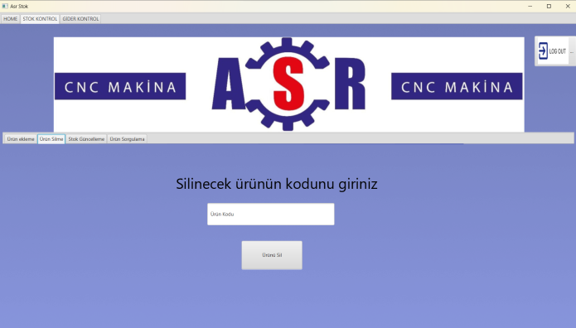
Arayüz tasarımı 5 : Ürün Silme

Slide 20
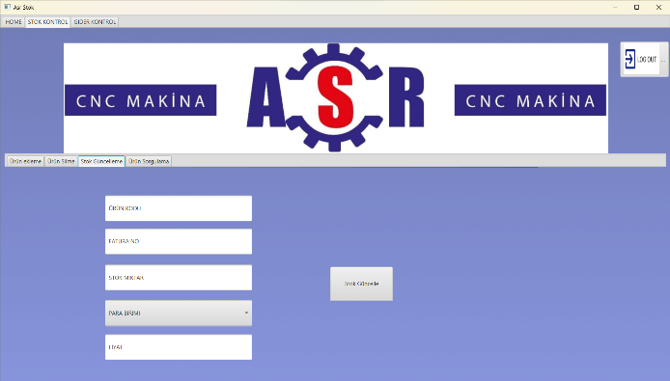
Arayüz tasarımı 6 : Ürün Güncelleme

Slide 21
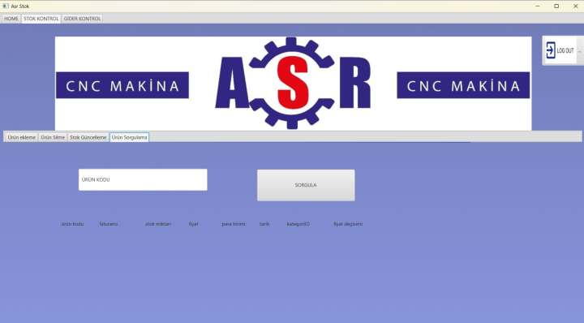
Arayüz tasarımı 7 : Ürün Sorgulama

Slide 22
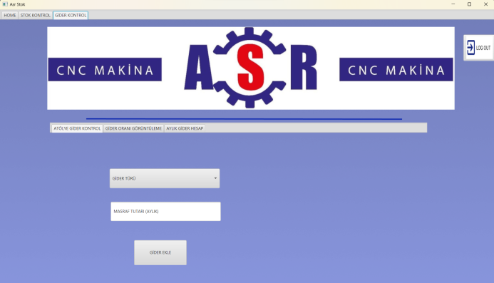
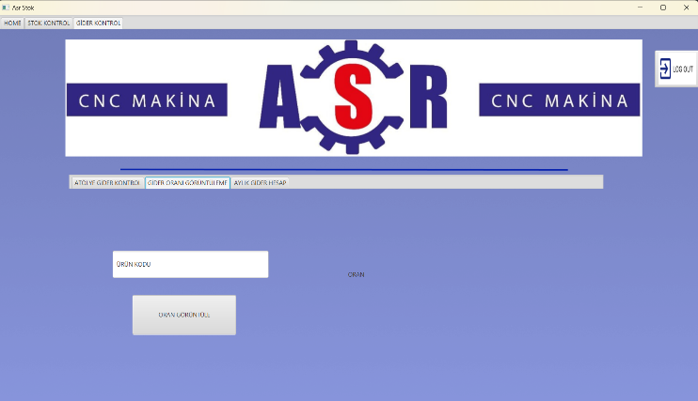
Arayüz tasarımı 8 : Gider Hesaplama

Slide 23
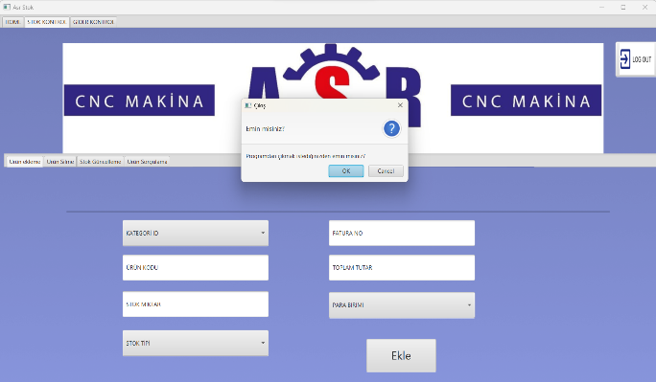
Arayüz tasarımı 9 : Uyarı Mesajı

Slide 24
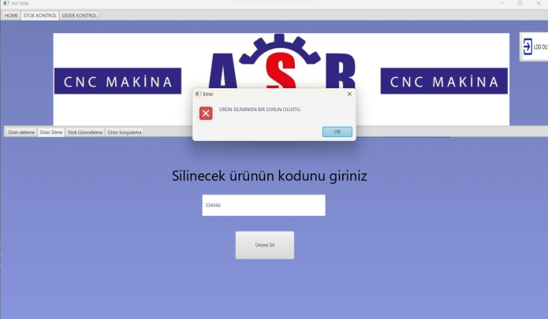
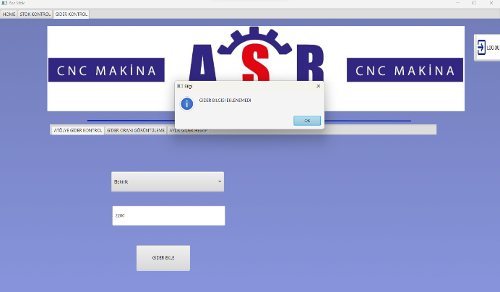
Arayüz tasarımı 10 : Hata Mesajları

Slide 25
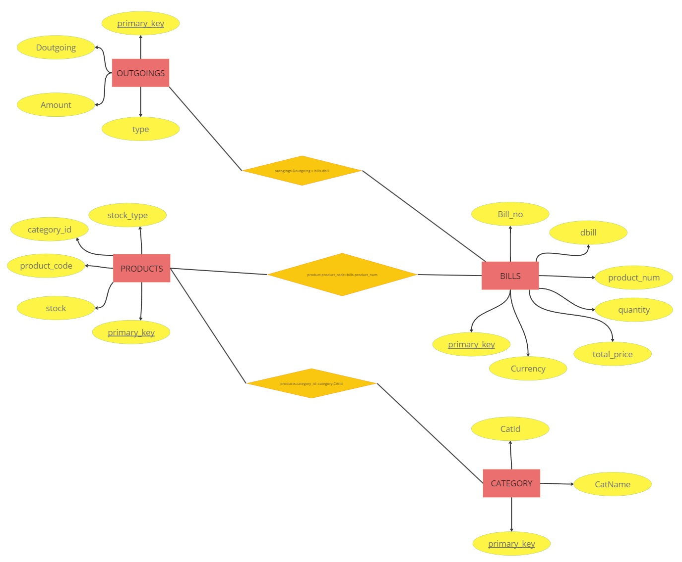
Veri tabanı tasarımı: ER diyagramı

Slide 26
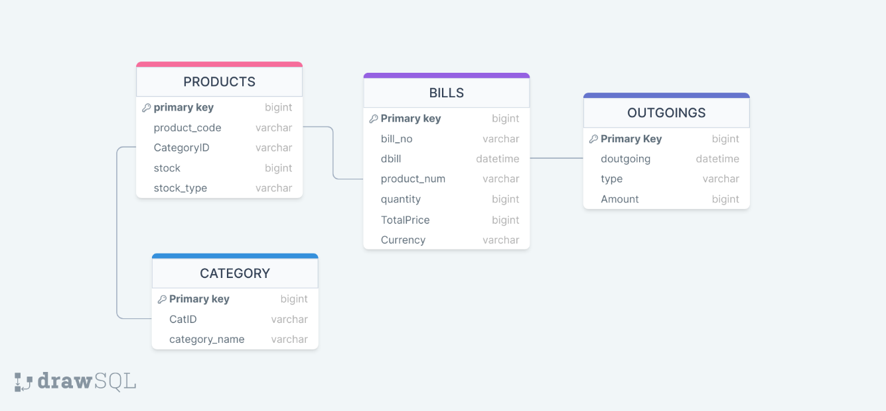
Veri tabanı tasarımı: Tablolar

Slide 27
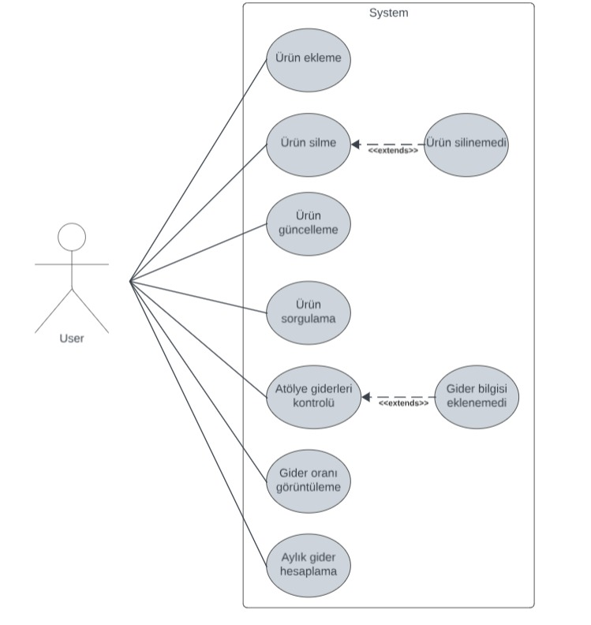
Kod yapısı : Use Case Diyagramı

Slide 28
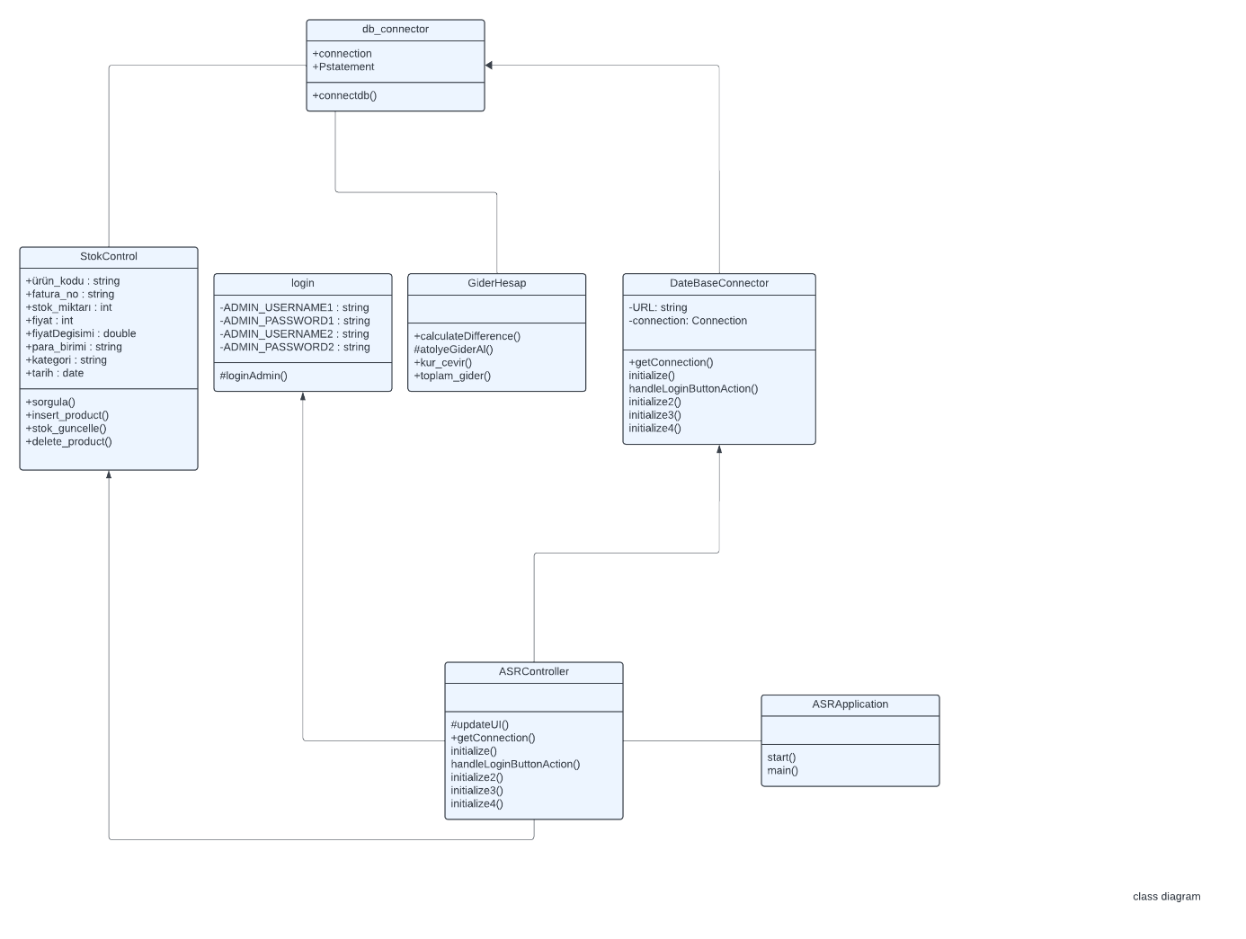
Kod yapısı : Sınıf Diyagramı

Slide 29

Örnek Test senaryosu 1:
Stok Eklemek:
Senaryo:
Yeni bir ürünü stoka eklemek.
Var olan bir ürünün stok miktarını artırmak.
Geçerli olmayan verilerle bir ürün eklemeyi denemek (örneğin, negatif stok miktarı).
Sonuç:
Stoğa ürünler doğru bir şekilde ekleniyor.
Var olan ürünün miktarı ürün güncelleme fonksiyonu sayesinde istenen şekilde artırılabiliyor.
Geçerli olmayan veriler kullanıldığında kullanıcı hata mesajı alıyor ve girdiği veriler kaydedilmiyor.

Slide 30
Örnek Test senaryosu 2:
Firma Maliyet Hesaplama:
Senaryo:
Tüm stoktaki ürünlerin aylık toplam maliyetini hesaplamak.
Tüm stoktaki ürünlerin yıllık toplam maliyetini hesaplamak.
Geçerli olmayan bir tarih aralığıyla firma maliyet sorgulamayı denemek.
Sonuç:
Ürünlerin aylık ve yıllık olarak gider hesaplamaları ve ayrıca firmanın diğer giderleriyle birlikte toplam aylık ve yıllık gider hesaplamaları doğru bir şekilde yapılıp veri tabanında tutuluyor.
Geçerli olmayan tarih aralıklarında sorgulama yapıldığında kullanıcıya bir hata mesajı gösteriliyor.

Slide 31

Teslimat ve kullanım Kılavuzu
Proje müşteriye bir masaüstü uygulaması şeklinde teslim edildi.
Kullanıcılara uygulamanın kullanımı detaylı şekilde açıklandı.
Müşteri uygulamayı tüm gereksinimleri kontrol ederek ilk versiyon olarak kabul etti.

Slide 32

KAYNAKLAR
https://miro.com/tr/diagramming/er-diagram/
https://drawsql.app
https://www.w3schools.com/sql/sql_datatypes.asp
https://www.lucidchart.com/pages/
https://www.flaticon.com/

Slide 33

DİNLEDİĞİNİZ İÇİN TEŞEKKÜR EDERİZ

